Slide 1
Home
Search
Review
Favourites
My profile
The Deatheaters present DMovies
Directed by:
Sabina Gušić
Nail Bobić
Jalal Romano

Slide 2

Home
Search
Review
Favourites
My profile
O projektu
DMovies
Dmovies predstavlja web stranicu za streamovanje filmova online.
Odlična solucija za gledanje najdražih filmova, ali bez stalnih obaveznih reklama i neželjenih pop-up virusa

Slide 3
Zašto baš ovaj sistem?
01
Potreba
02
Reklame
01
02
Mnogo ljudi voli da nakon rada odmori uz film
Odbacivanje dosadnih reklama i pop-up virusa
03
Dostupnost
04
Korisno
03
04
Sve može biti pristupačno na jednom mjestu
Interesantno raditi na nečemu što bismo mi koristili

Slide 4
Home
Search
Review
Favourites
My profile
Funkcionalnosti
Pretraživanje filma po imenu
Dodatne informacije o filmu
Upravljanje korisničkim računom
Brisanje korisnika
Streaming filmova
Download filmova
Ostavljanje komentara i ocjene
Najdraži žanr
Dodavanje novih filmova
Dodavanje filmova u favourite

Slide 5
Home
Search
Review
Favourites
My profile
Korisnici usluga sistema
Gost korisnik
Pretraživanje filma po imenu
Dodatne informacije o filmu
Upravljanje korisničkim računom
Streaming filmova
Download filmova
Registrovani korisnik
Pretraživanje filma po imenu
Dodatne informacije o filmu
Upravljanje korisničkim računom
Streaming filmova
Download filmova
Najdraži žanr
Dodavanje filmova u favourite
Kritičar
Pretraživanje filma po imenu
Dodatne informacije o filmu
Upravljanje korisničkim računom
Streaming filmova
Download filmova
Ostavljanje komentara i ocjene
Najdraži žanr
Dodavanje filmova u favorite

Slide 6
Home
Search
Review
Favourites
My profile
Korisnici koji uređuju sistem
Urednik
Pretraživanje filma po imenu
Dodatne informacije o filmu
Dodavanje novih filmova
Administrator
Pretraživanje filma po imenu
Dodatne informacije o filmu
Brisanje korisnika
Dodavanje novih filmova

Slide 7
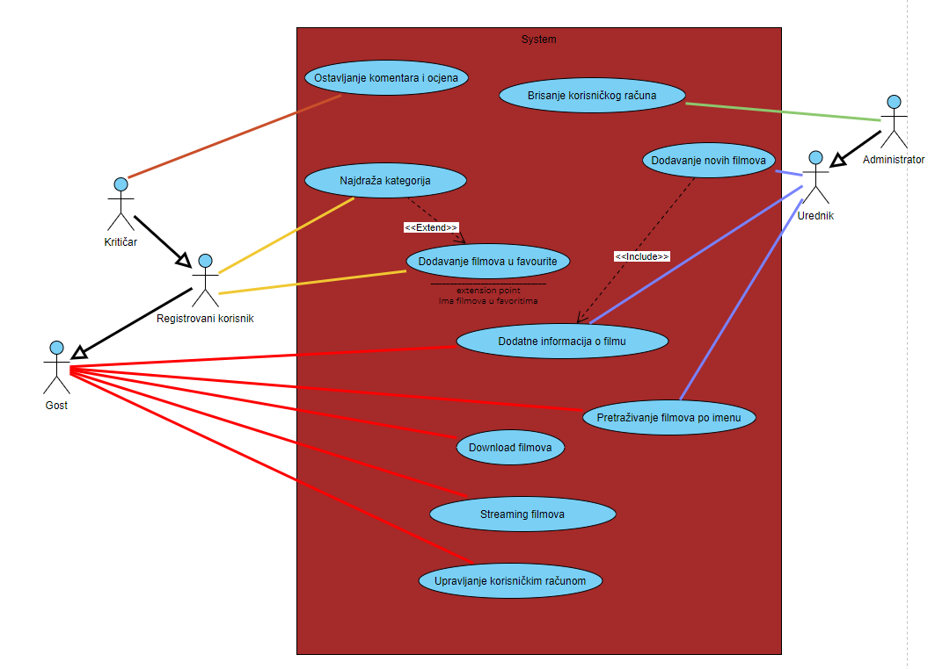
Home
Search
Review
Favourites
My profile
01

Slide 8
Home
Search
Review
Favourites
My profile
Primjer scenarija
Naziv slučajeva upotrebe | Download filmova
Opis slučaja upotrebe | Funkcionalnost omogućava korisniku da preuzme čitav film kao datoteku.
Vezani zahtjevi | /
Preduslovi | /
Posljedice - uspješan završetak | Korisnik je uspješno skinuo film
Posljedice – neuspješan završetak | Film se nije skinuo
Primarni akteri | Gost korisnik, Registrovani korisnik, Kritičar
Ostali akteri | /
Glavni tok | Korisnik nakon što je pronašao željeni film za gledanje, ima mogućnost skidanja tog filma. Početak downloada označava na posebnom mjestu koje je previđen za skidanje filma. Korisnik preuzme film kao datoteku.
Alternative/proširenja | /
Tok događaja 3.1 – Uspješan završetak
Korisnik usluge | Sistem
1. Selektovanje filma za pregled
2. Označavanje početka downloada filma
 | 3. Film se skida lokalno na računar korisnika

Slide 9
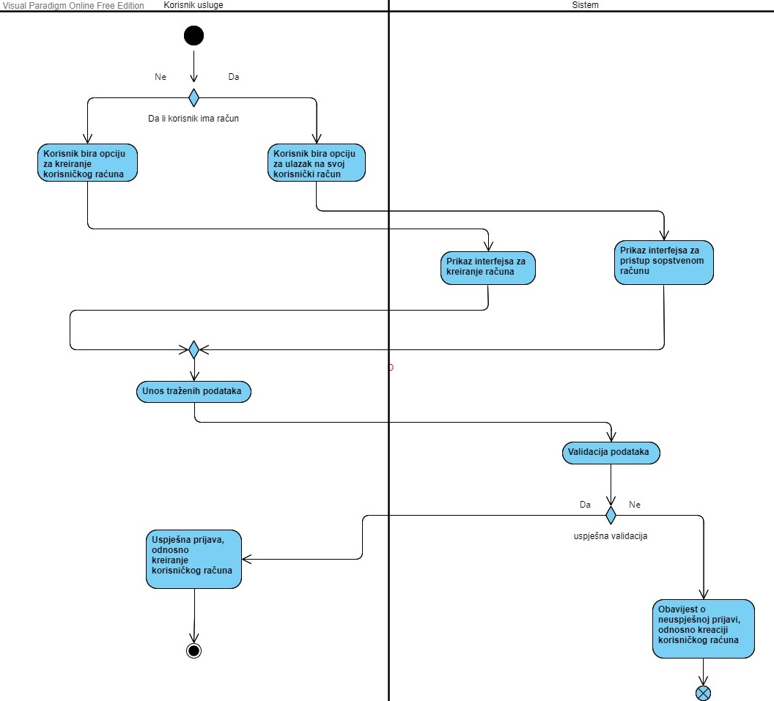
Home
Search
Review
Favourites
My profile
Primjer dijagrama aktivnosti

Slide 10
Home
Search
Review
Favourites
My profile
Prototipovi
grafičkog interfejsa

Slide 11
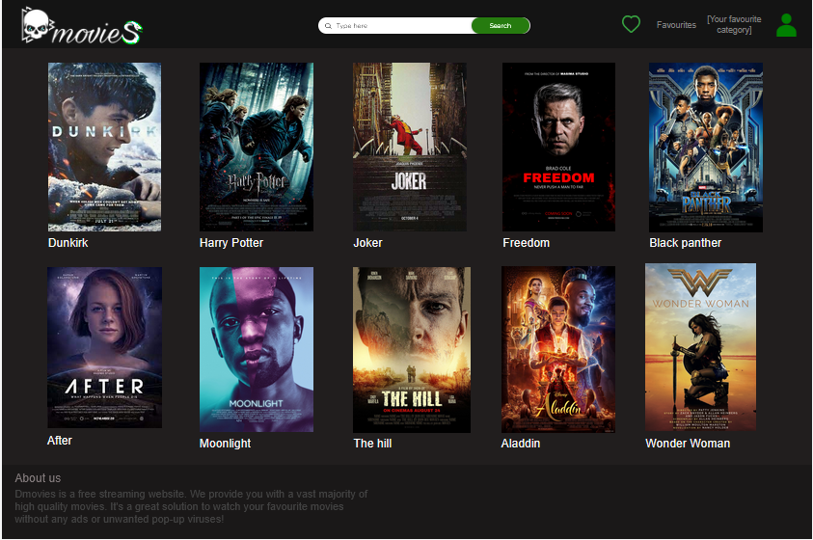

Slide 12
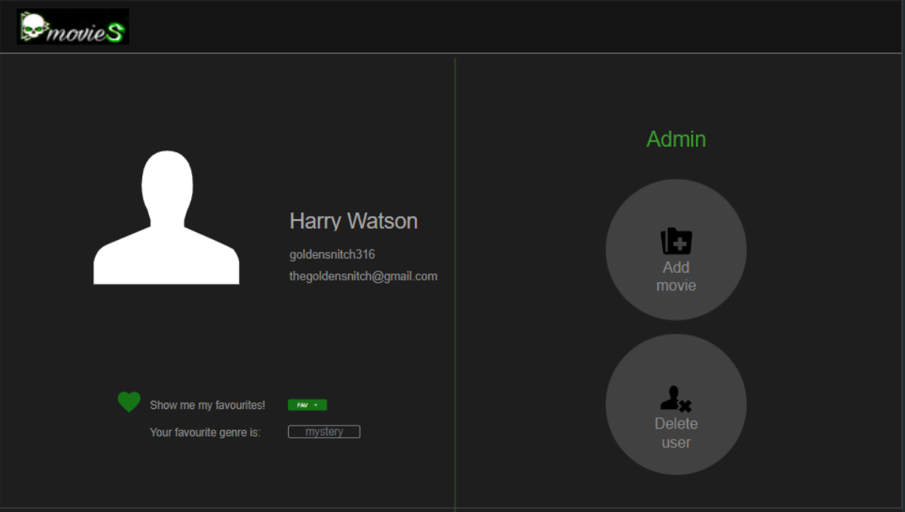
Home
Search
Review
Favourites
My profile

Slide 13
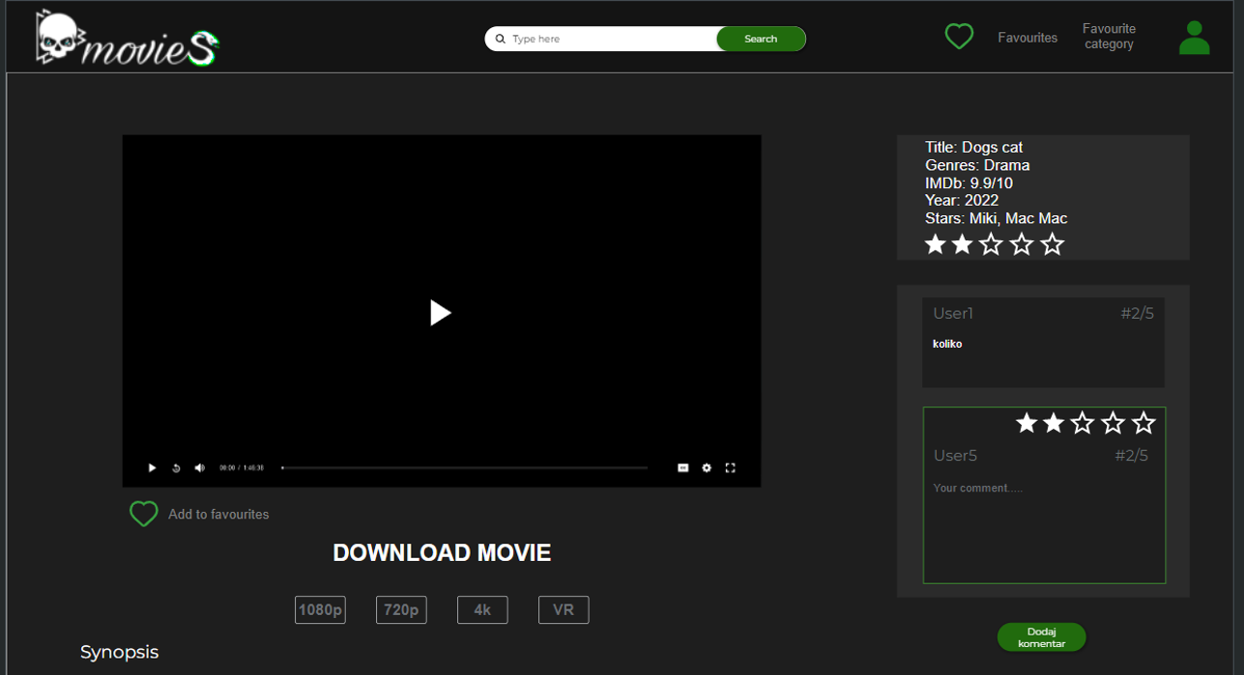
Home
Search
Review
Favourites
My profile

Slide 14
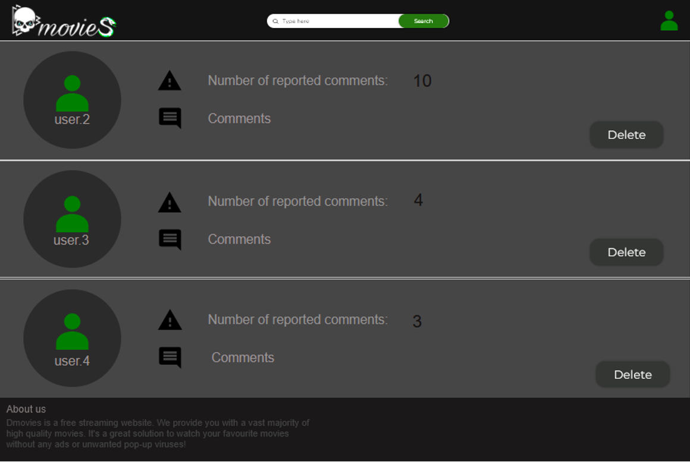
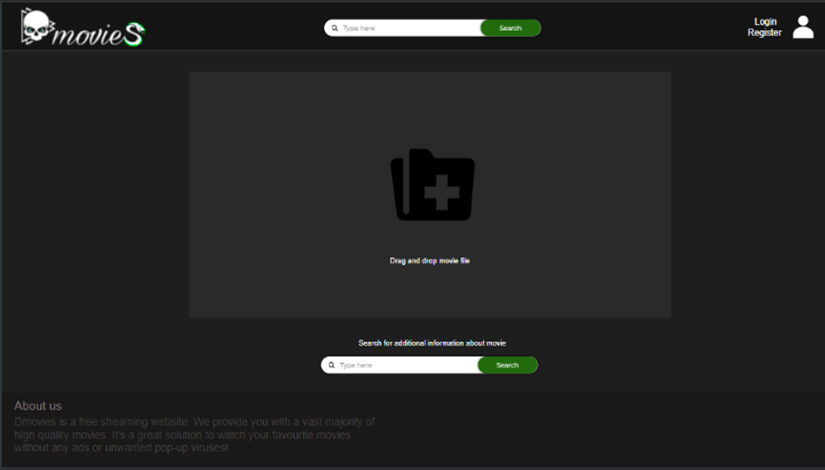
Home
Search
Review
Favourites
My profile

Slide 15
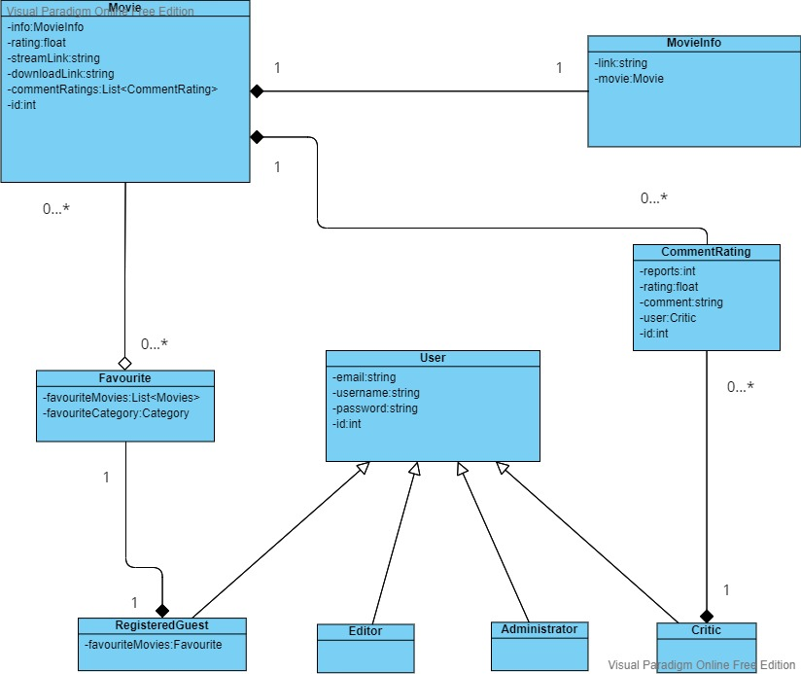
Home
Search
Review
Favourites
My profile
Klas dijagram

Slide 16
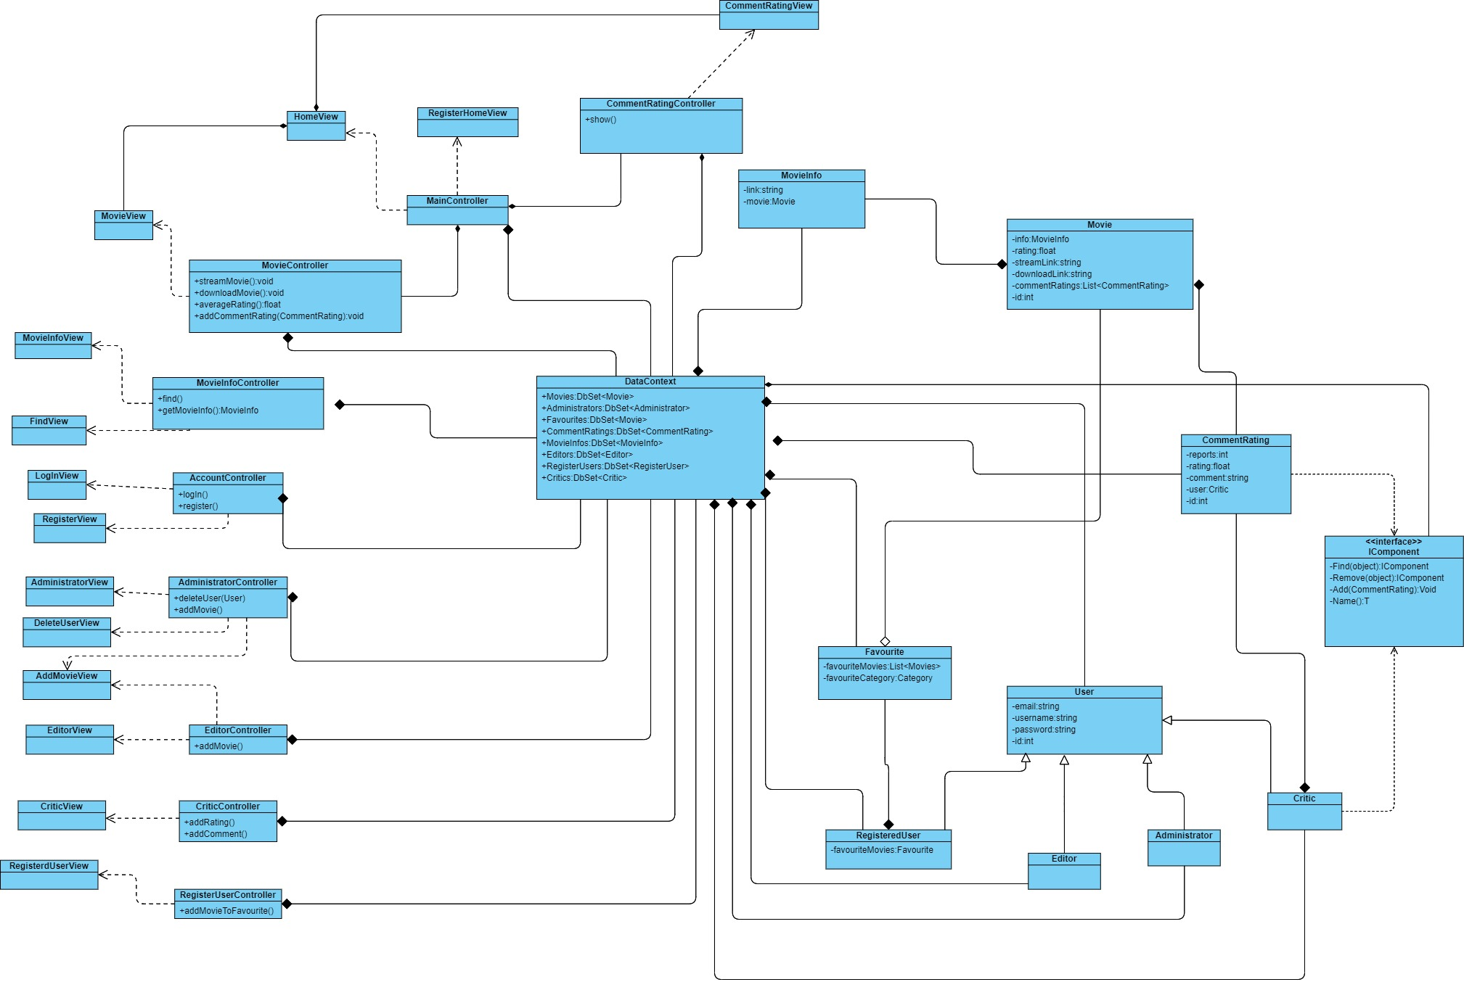
Home
Search
Review
Favourites
My profile
MVC dijagram

Slide 17
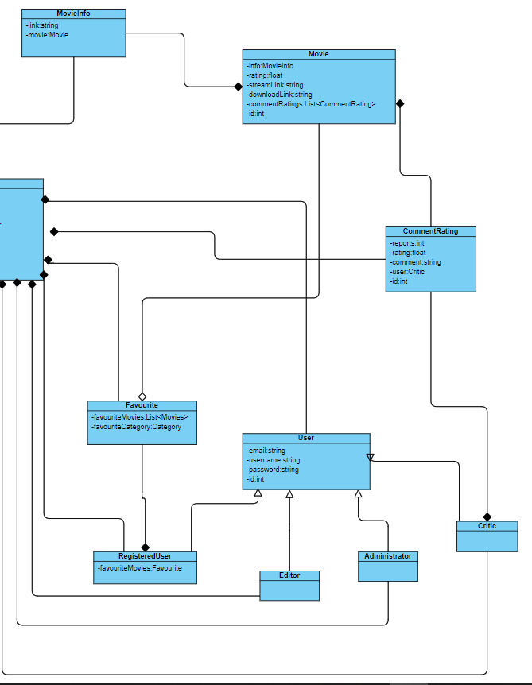
MVC dijagram
Bliski pogled MVC dijagrama
Model klase

Slide 18
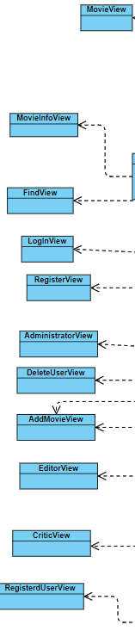
MVC dijagram
Bliski pogled MVC dijagrama
View klase

Slide 19
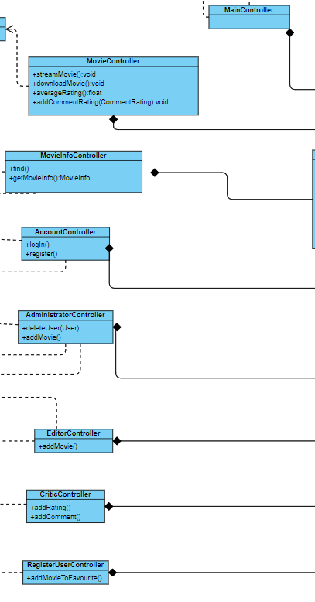
MVC dijagram
Bliski pogled MVC dijagrama
Controller klase

Slide 20
Home
Search
Review
Favourites
My profile
Odabrani strukturalni paterni
Composite
Kritičar piše recenzije na filmove
kada je profil kritičara obrisan, trebaju biti obrisane i sve njegove recenzije
Proxy
kontrola pristupa komentiranju i ocjenjivanju filma
u slučaju da to želi obaviti korisnik koji nije kritičan, ponudit će mu se opcija prijave kao kritičara

Slide 21
Home
Search
Review
Favourites
My profile
Ostali strukturalni paterni
Adapter
uska povezanost između Administratora i Editora
isti interfejs Editora može biti korišten od Administratora
Flyweight
kod MovieInfo klase
Decorator
u kontroleru predviđenom za Critic, kako kritičar ima sve funkcionalnosti kao i registrovani korisnik
Facade
na home stranici aplikacije, se mogu objediniti više funkcionalnosti, odnosno poglede Comment, Stream, Download i slično
Bridge
dvije različite implementacije vezane za gledanje filmova
streamovanje i download bi bili razdvojeni, a povezani mostom

Slide 22
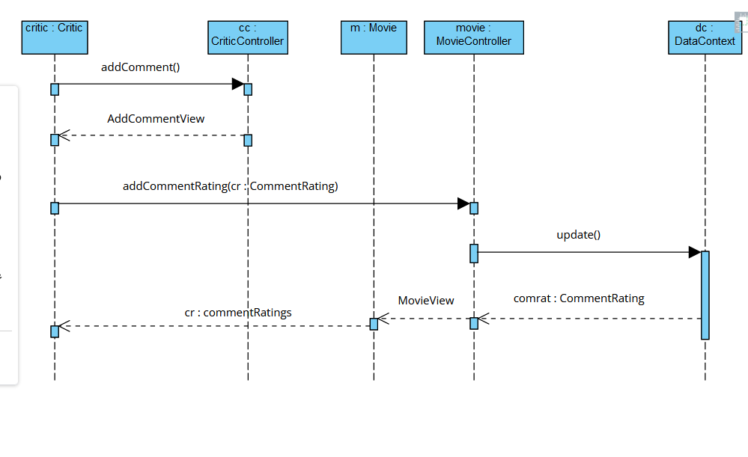
Home
Search
Review
Favourites
My profile
Dijagram interakcije

Slide 23
Home
Search
Review
Favourites
My profile
Odabrani kreacijski paterni
Abstract factory patern
dodavanje nove klase Grader – onaj koji ocjenjuje
iz apstraktne klase Review izvesti klase Rating i Comment
omogućujemo kritičaru komentare, a ocjenjivaču ocjene
Singleton
suvišno kontektovanje na bazu više nego jedanput
učiniti klasu koja vrši povezivanje sa bazom singleton klasom

Slide 24
Home
Search
Review
Favourites
My profile
Ostali strukturalni paterni
Factory method patern
prilikom kreiranja instanci iz klase izvedenih iz klase User
čekati dozvolu administratora da neko postane editor ili kritičar
Builder patern
uvesti MovieBuilder klasu, za objekti tipa Movie
neke informacije o filmu su kasnije potrebne
Prototype
česta ponavljanja dijelova grafičkih interfejsa u prototipovima
klonirati takve dijelove interfejsa

Slide 25
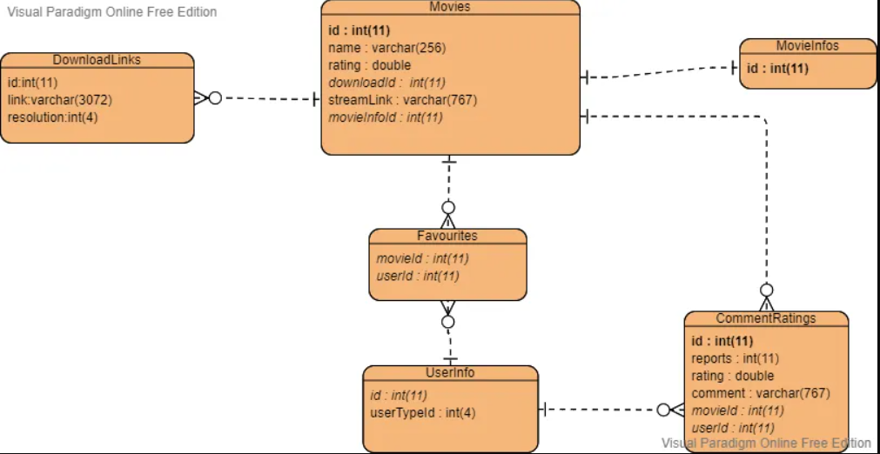
Home
Search
Review
Favourites
My profile
ERD dijagram

Slide 26
The end

Slide 27
Post credit
Pitanja i odgovori

